Slide 1
Écrire à partir de la littérature de jeunesse
C’est moi le plus fort !
Le petit chaperon rouge
La barbe bleue

Slide 2
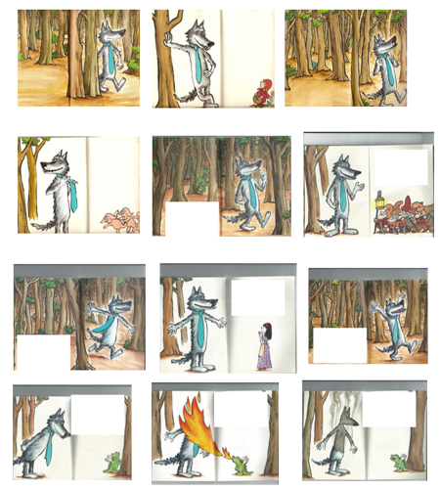
1) Lecture de c’est moi le plus fort avec diaporama. Remarques libres des élèves.
2) Questions sur la structure du livre :
- Relire la première illustration, quelle est son rôle ? (présenter le lieu, le personnage)
- Quels sont les personnages rencontrés par le loup ? A quel univers appartiennent-ils ?
- Comment est construite l’histoire ? (rencontre d’un personnage puis se promène en forêt avec une fin inattendue)
- Quelle set la structure des phrases qui se répète ? (présentation du personnage suivi d’un dialogue marqué par l’humour)
- Quel est le sentiment du loup lorsqu’il est dans la forêt ? (il se vante)
- Comment le loup considère les personnages qu’il rencontre ? (il les méprise)
Montrer l’illustration 11 : quel est le sentiment du loup ? Que dit-il ? (des insultes, montre sa force)
3) Présenter le projet : écrire une histoire avec ce même personnage : un loup vantard, prétentieux, sûr de lui. Le titre sera : c’est moi le plus beau !
4) Distribuer les illustrations. Distribuer le texte de c’est moi le plus fort.
Relisez les passages de c’est moi le plus fort et sélectionner des groupes de mots que vous pourrez réutiliser pour votre histoire. Surlignez-les.
5) Produire l’écrit. Préciser que la fin doit être rigolote. Préciser que le loup se méfie cette fois-ci de la mère du petit dragon.
Pour le dialogue prenez exemple sur les extraits distribués.

Slide 3
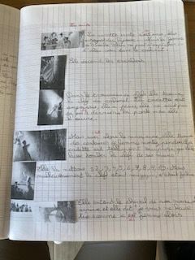
Ecrire la suite à partir d’illustrations et en utilisant des connecteurs temporels.

Slide 4
Ecrire à partir de la poésie
L'ECOLE
Dans notre ville, il y a
Des tours, des maisons par milliers,
Du béton, des blocs, des quartiers,
Et puis mon coeur, mon coeur qui bat
Tout bas.
Dans mon quartier, il y a
Des boulevards, des avenues,
Des places, des ronds-points, des rues
Et puis mon coeur, mon coeur qui bat
Tout bas.
Dans notre rue, il y a
Des autos, des gens qui s'affolent,
Un grand magasin, une école,
Et puis mon coeur, mon coeur qui bat
Tout bas.
Dans cette école, il y a
Des oiseaux chantant tout le jour
Dans les marronniers de la cour.
Mon coeur, mon coeur, mon coeur qui bat
Est là.
Jacques CHARPENTREAU
Poursuivre la poésie, insérer une nouvelle strophe en respectant la structure syntaxique.
Dans la cour, dans les couloirs, dans la classe, dans ma case…
Le travail peut-être mené en lien avec les mots de l’école.

Slide 5
Ecrire à partir de la poésie
RETOUR
Création poétique autour d’un mot
- Dire 3 fois de suite le mot libellule : plus vite / plus lentement / plus haut / plus bas
Chantez ce mot plusieurs fois de suite.
- Recommencez en variant le ton : libellule gaie / cafardeuse / colérique / paresseuse / timide / boudeuse / enthousiaste
- Ecoute musicale d’une œuvre reproduisant le son d’une libellule volant. Débat oral et récolte de mots et de ressentis. Œuvre Alicia Keys buterfly
Les élèves écoutent en s’imaginant être une libellule puis phase orale où les élèves donnent leur sensation. Noter vocabulaire au tableau.
- Présentation diaporama photo libellule : donner l’impression qui se dégage de la photo (adjectif), comparer la libellule « libellule tu es comme… »
- Comparer la production des élèves avec celle de Joël Sadeler et de Philippe Martineau.
Cette phase permet une imprégnation (on est dans sa peau) du mot et permet de mieux entrer dans la production.
Créer un poème à partir de ce mot. Lecture oralisée et enregistrement de quelques productions. Copie des productions sur une feuille d’arbre (comme si la libellule s’était posée dessus).

Slide 6
Jouer avec les mots
Un mot valise est un mot fantaisie composé de deux mots bien réels qui ont une ou plusieurs syllabes que l'on accroche pour fabriquer un mot imaginaire!
Les mots valises peuvent être suivis d'une définition ou même illustrés.
Les mots valises ont été inventés par Lewis Caroll. Plus récemment en France, en s’inspirant des jeux oulipiens, Yak Rivais a promu cette pratique dans de nombreux ouvrages destinés aux enseignants. Les animotsvalises sont des mots valises créés uniquement à partir de noms d’animaux.

Slide 7
Jouer avec les mots
L'éléphantastique
Ils jouaient dans la classe
avec les mots et les images.
Ils apprivoisaient
peu à peu le langage.
Ils faisaient des charades
des rébus des comptines
des bouts-rimés des acrostiches
et des calligrammes.
Ils dessinaient tout un bestiaire
d'oiseaux quadrupèdes
velus ou bicéphales
des martaureaux et des cerfeuilles
des serpaons des escargorilles.
C'est ainsi qu'il est né
avec sa trompe longue
de papillon et ses
huit pattes frêles
l'éléphantastique.
Michel-François Lavaur
Les mots valises:
Partir de l’œuvre poétique pour définir ce qu’est un mot-valise.
Apparier dessin et mot valise.
A partir d’illustration créer des mots valises. Différenciation donner une liste d’animaux, regrouper les animaux qui ont un son final commun avec le son de la première syllabe.
Apparier définition et mot-valise.
Créer des définitions imaginaires à partir des mots valises.

Slide 8
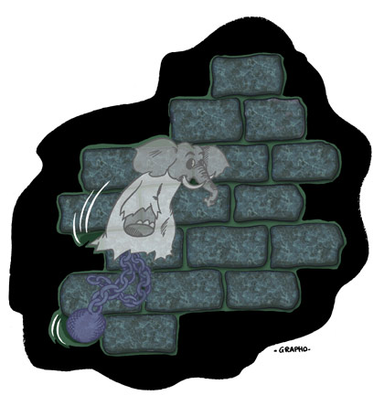
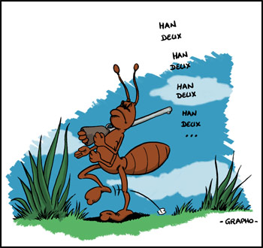
Jouer avec les mots
panthère | ragondin
lapin | termite
dingo | koala
pintade | cheval
homard | ragondin
vache | maquereau
Banque de mots pour création de mots valises.
Présenter illustration et faire écrire les mots valises ou les faire choisir dans une liste.

Slide 9

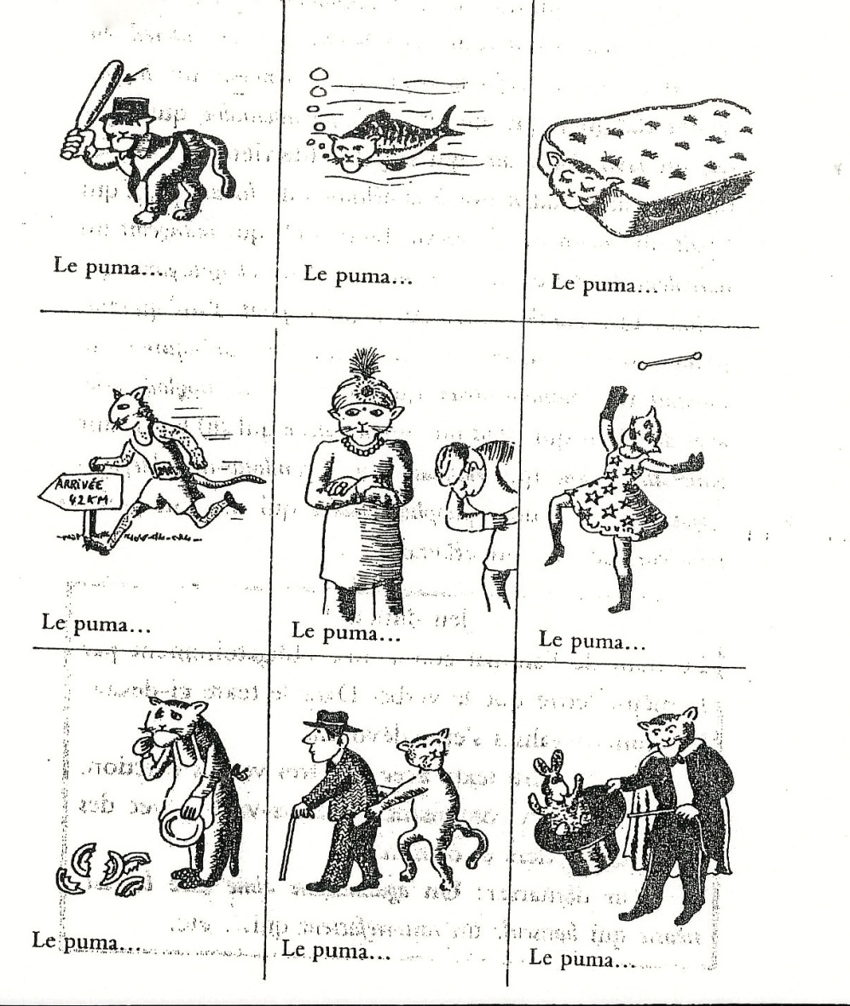
Compléter les mots en s’aidant de l’illustration.

Slide 10
Jouer avec les mots
RETOUR

Slide 11

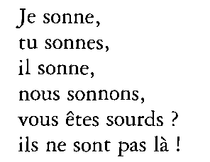
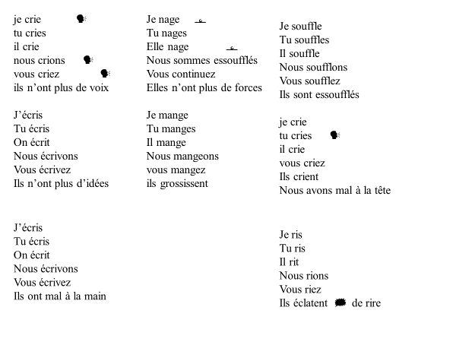
Lis ce poème. Comment est-il construit ? À ton tour, écris un poème à partir de la conjugaison. Tu peux utiliser un seul verbe ou plusieurs.
Jouer avec la conjugaison

Slide 13

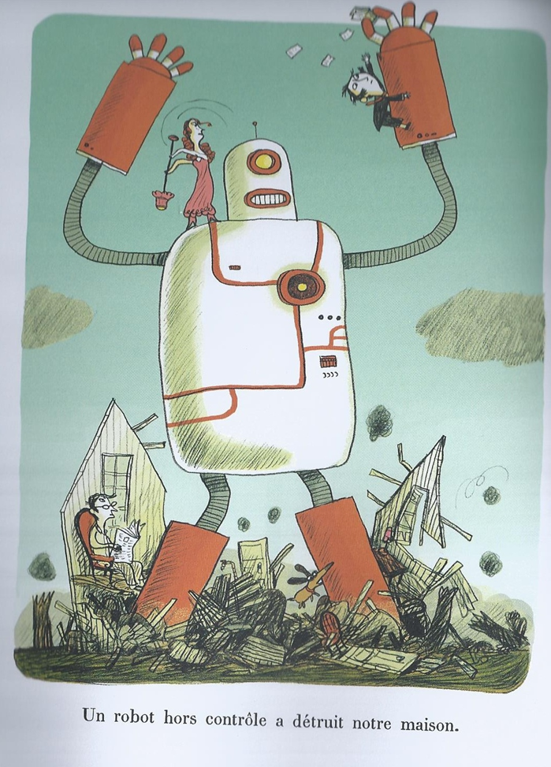
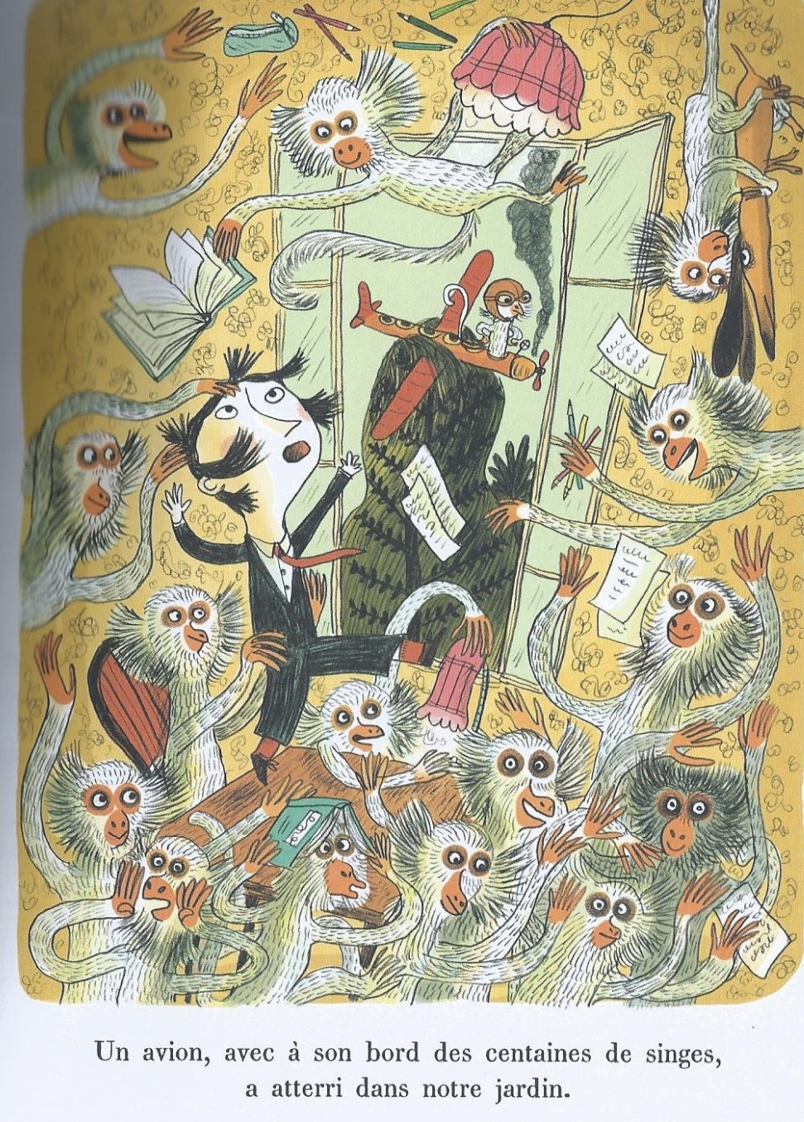
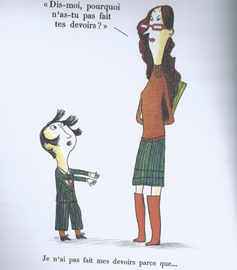
Un avion, avec à son bord des centaines de singes, a atterri dans notre jardin.
Un robot, hors contrôle, a détruit notre maison.

Slide 14
Il était une fois, il y a très longtemps, un homme qui vivait dans une caverne.
Tous les lundis, il chassait le bisons .
Tous les mardis, il balayait sa caverne.
Tous les mercredis, il pêchait dans la rivière.
Tous les jeudis, il taillait les silex.
Tous les vendredis, il dessinait dans sa grotte.
Tous les samedis, il cueillait des fruits sur les arbustes.
Et tous les dimanches, il se reposait.
Pour lui, c’était le bon temps !
Mais un jour, il fit une énorme erreur :
Il inventa l’ordinateur et la tondeuse à gazon.
Il n’eut plus une minute à lui !
Ecris une histoire qui ressemble à celle de l’homme des cavernes.
Pour t’aider tu trouveras ci-dessous des idées de personnages et d’actions (un élève d’une classe, un bébé, une poule, un coq, un cuisinier, un chat, un chien, un fermier, une fermière, travailler, apprendre, réciter, préparer, cuisiner, aller à la crèche...).
Pour finir ton texte trouve une idée amusante, un évènement incroyable qui fait que la vie de ton personnage change complètement ».

Slide 15
Quitter un appartement. Vider les lieux.
Décamper. Faire place nette.
Débarrasser le plancher.
Inventorier, ranger, classer, trier.
Eliminer, jeter, fourguer.
Casser.
Brûler.
Descendre, desceller, déclouer, décoller, dévisser, décrocher.
Débrancher, détacher, couper, tirer, démonter, plier, couper.
Rouler.
Empaqueter, emballer, sangler, nouer, empiler, rassembler, entasser, ficeler, envelopper, protéger, recouvrir, entourer, serrer.
Enlever, porter, soulever.
Balayer.
Fermer.
Partir.
Georges PEREC
Espèces d’espaces
éd. Galilée
Jouer avec la conjugaison
Imaginer un poème à la manière de Georges Pérec ayant pour titre « Aller à l’école ».
Utiliser des verbes à l’infinitif ayant pour thème l’école.
Respecter l’ordre des différentes actions sur une journée d’école.
Attention à l’orthographe des différents infinitifs (utilisation du dictionnaire).

Slide 16
Déjeuner du matin
Il a mis le café
Dans la tasse
Il a mis le lait
Dans la tasse de café
Il a mis le sucre
Dans le café au lait
Avec la petite cuiller
Il a tourné
Il a bu le café au lait
Et il a reposé la tasse
Sans me parler
Il a allumé
Une cigarette
Il a fait des ronds
Avec la fumée
Il a mis les cendres
Dans le cendrier
Sans me parler
Sans me regarder
Il s’est levé
Il a mis
Son chapeau sur sa tête
Il a mis son manteau de pluie
Parce qu’il pleuvait
Et il est parti
Sous la pluie
Sans une parole
Sans me regarder
Et moi j’ai pris
Ma tête dans ma main
Et j’ai pleuré.
J. Prévert
Déroulement :
1) Appropriation du poème : Déjeuner du matin de Prévert
Ecoute du poème récité par Régianni.
Questions sur la lecture
1. Nous sommes à quel moment de la journée? Quel temps fait-il dehors?
2. Combien de personnes est-ce qu'il y a dans le poème? Qui sont ces personnes? Qui parle dans le poème?
3. L'homme a fait quels gestes? Décrivez-les et mimez-les.
4. Trouvez trois actions faites par l'homme qui montrent son détachement, son indifférence.
5. Que fait la femme à la fin du poème? Pourquoi? Donnez un autre titre au poème.
2) Texte closure
A l’aide des verbes sélectionnés, vous complèterez le texte au PC.
Validation par le dévoilement du texte original.
3) Production d’écrit :
Les apprenants peuvent imaginer ce qui s’est passé après le départ du personnage principal de déjeuner. Faire sous la forme d’un jeu : un élève dit une phrase, par exemple : « la femme a fait la vaisselle ». L’élève suivant doit répéter la même phrase et en ajouter une autre : « la femme a fait la vaisselle et elle a brûlé les vêtements de l’homme », et ainsi de suite jusqu’à élimination des apprenants qui oublient une phrase ou deviennent à cours d’idée.
Puis faire produire les élèves (4 vers minimum).
Jouer avec la conjugaison

Slide 17
Jouer avec la grammaire
Réinvestir à partir de la poésie
LE MESSAGE (Prévert)
La porte que quelqu’un a ouverte
La porte que quelqu’un a refermée
La chaise où quelqu’un s’est assis
Le chat que quelqu’un a caressé
Le fruit que quelqu’un a mordu
La lettre que quelqu’un a lue
La chaise que quelqu’un a renversée
La porte que quelqu’un a ouverte
La route où quelqu’un court encore
Le bois que quelqu’un traverse
La rivière où quelqu’un se jette
L’hôpital où quelqu’un est mort
Proposition subordonnée relative
Notes:
Trouver la matrice pour pouvoir écrire à la manière de… Mettre en évidence la structure du poème. Pour cortège remettre poème en ordre. Fabriquer des compléments du nom puis les mélanger.

Slide 18
Jouer avec la grammaire
Cortège (Prévert)
Un vieillard en or avec une montre en deuil
Une reine de peine avec un homme d'Angleterre
Et des travailleurs de la paix avec des gardiens de la mer
Un hussard de la farce avec un dindon de la mort
Un serpent à café avec un moulin à lunettes
Un chasseur de corde avec un danseur de têtes
Un maréchal d'écume avec une pipe en retraite
Un canard à Sainte-Hélène avec un Napoléon à l'orange
Un conservateur de Samothrace avec une victoire de cimetière
Un remorqueur de famille nombreuse avec un père de haute mer
Un contrôleur à la croix de bois avec un petit chanteur d'autobus
Un chirurgien terrible avec un enfant dentiste
Et le général des huîtres avec un ouvreur de Jésuites.
Complément du nom

Slide 19
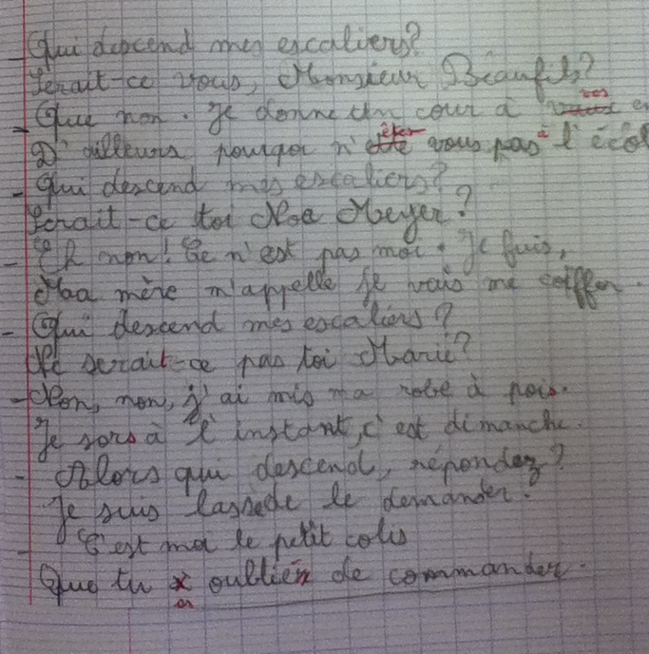
Jouer avec la grammaire
Qui frappe ? (Carême)
Qui frappe aux portes de mon cœur ?
Serait-ce vous, Monsieur le Vent ?
- Que non, ce n’est pas moi. D’ailleurs,
où en trouverais-je le temps ?
- Qui frappe aux portes de mon cœur ?
Serait-ce vous, Dame la pluie ?
- Eh non ! ce n’est pas moi. Je fuis,
la terre a besoin de fraîcheur.
- Qui frappe aux portes de mon cœur ?
Ne serait-ce pas vous, mon ange ?
- Non, non, j’ai mis ma robe à fleurs,
je sors à l’instant, c’est dimanche.
- Alors qui frappe, répondez ?
Je suis las de le demander.
- C’est moi la petite prière
Que tu as oublié de faire.
La phrase interrogative

Slide 20
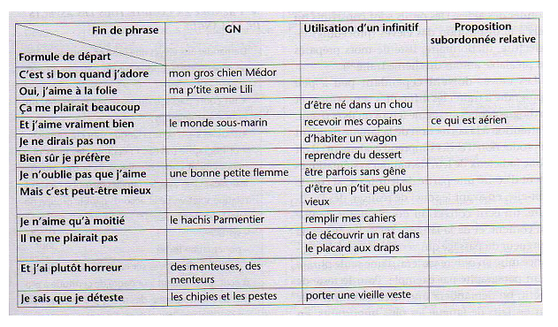
Jouer avec la grammaire

